Slide 1
Un aperçu des données et enquêtes de Statistique Canada
Par Thérèse Nguyen, analyste-conseil

Slide 2
Géographie
Géographies administratives
C’est la géographie officielle définie et utilisée par les instances fédérales, provinciales et municipales.
Géographies statistiques
C’est la géographie définie et utilisée par Statistique Canada pour des fins de diffusion des données.
Voir figure 1.1 : Hiérarchie des régions géographiques normalisées pour la diffusion, Recensement de 2016

Slide 3
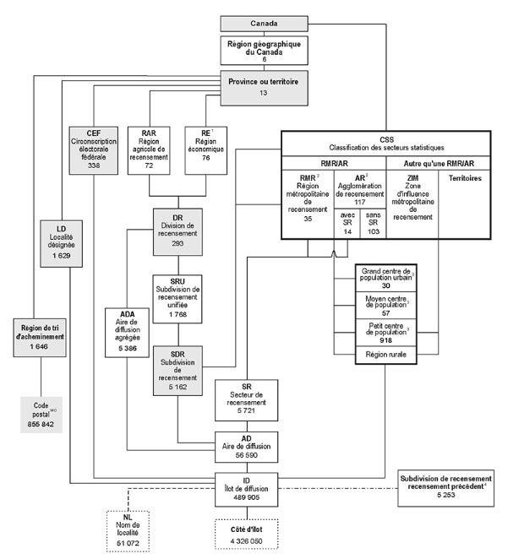
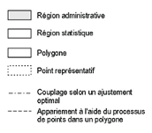
Géographie
Source: Dictionnaire, Recensement de la population, 2016, figure 1.1

Slide 4
Géographie administrative
Provinces et territoires (PR)
Régions économiques (RÉ)
Regroupement de divisions de recensement
Ce sont les régions administratives au Québec
Divisions de recensement (DR)
Regroupement de subdivisions de recensement
Ce sont les municipalités régionales de comté (MRC), Territoire équivalent (TÉ), etc.
Subdivisions de recensement (SDR)
Ce sont les villes, villages, municipalités, paroisses, etc.

Slide 5
Géographie statistique
Régions métropolitaines de recensement (RMR)
Formées de SDR adjacentes situées autour d’un noyau d’au moins 50 000 habitants
Agglomérations de recensement (AR)
Formées de SDR adjacentes situées autour d’un noyau d’au moins 10 000 habitants
RMR et AR
Population totale d’au moins 100 000 habitants
Règle d’intégration : pour être intégrée dans une RMR/AR, les SDR adjacentes doivent avoir un degré d'intégration élevé avec le noyau, lequel est déterminé par le pourcentage de navetteurs (déplacement domicile-lieu de travail)

Slide 6
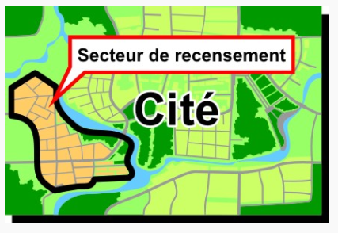
Géographie statistique (suite)
Secteurs de recensement (SR)
Existent seulement à l’intérieur des RMR et des AR dont le noyau est d’au moins 50 000 habitants
Régions stables dont les limites suivent les traits physiques visibles
Population moyenne d’environ 5 000 habitants (minimum 2 500 et maximum 10 000)

Slide 7
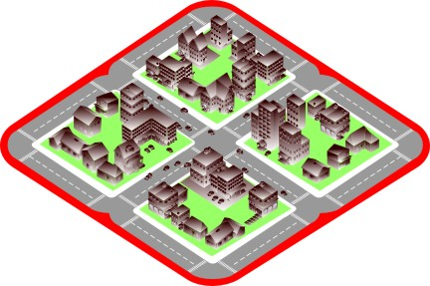
Géographie statistique (suite)
Aires de diffusion (AD)
Petite unité relativement stable formée d’un ou plusieurs îlots de diffusions avoisinants
Population moyenne entre 400 et 700 habitants
Plus petite région géographique pour laquelle toutes les données du recensement sont diffusées.
Respectent les limites des SDR et des SR
Couvrent tout le territoire du Canada

Slide 8
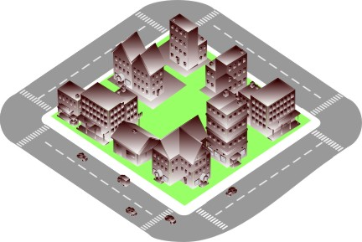
Géographie statistique (suite)
Îlots de diffusion (ID)
territoire dont tous les côtés sont délimités par des rues et/ou des limites de régions géographiques normalisées.
Plus petite région géographique pour laquelle les chiffres de population et de logements sont diffusés
Couvrent tout le territoire du Canada
Utilisés pour créer des géographies personnalisées

Slide 9
Données démographiques – Recensement de la population
Mené à tous les 5 ans, le recensement est la source la plus complète pour des données régionales
Données de haute qualité grâce à un taux de réponse élevé
Couverture géographique très détaillée, ce qui permet d’avoir des données pour de petits territoires
Contient aussi des données en fonction du lieu de travail
Tableaux de données selon différents themes :

Slide 10
Données démographiques – Recensement de la population

Slide 11
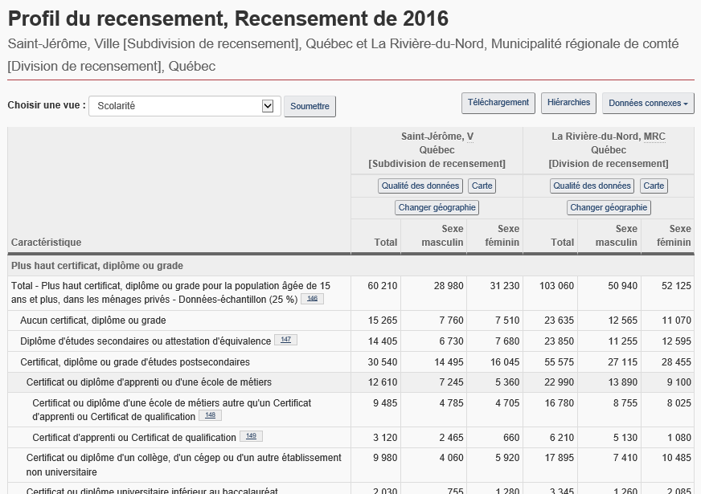
Profils du recensement
Données sur tous les sujets présentées sous forme d’une liste
Comprennent presque toutes les variables tel que l’âge, le sexe, le revenu, l’éducation, l’emploi, les langues, etc.
Disponibles jusqu’au niveau des aires de diffusion

Slide 12
Tableaux de données
Plusieurs variables croisées
Comprennent presque toutes les variables tel que l’âge, le sexe, le revenu, l’éducation, l’emploi, les langues, etc.
Selon le tableau, plusieurs niveaux géographiques niveau sont disponibles

Slide 13
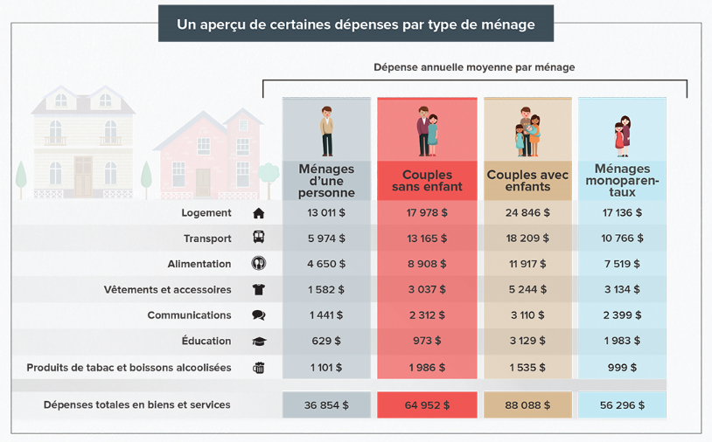
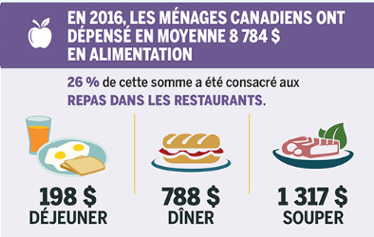
Dépenses des ménages
L’enquête sur les dépenses des ménages est une enquête annuelle
Tableau : Dépenses des ménages 11-10-0222-01
Anciennement CANSIM 203-0021, Canada et provinces, 318 types de dépenses
Tableau : Dépenses alimentaires détaillées 11-10-0125-01
Anciennement CANSIM 203-0028, Canada et provinces, 256 types de dépenses alimentaires

Slide 14
Dépenses des ménages – Autres tableaux
Tableau 11-10-0224-01 (Anciennement CANSIM 203-0023)
Canada, dépenses des ménages selon le type de ménage
Tableau 11-10-0223-01 (Anciennement CANSIM 203-0022)
Canada, dépenses des ménages selon le quintile de revenue du ménage
Tableau 11-10-0225-01 (Anciennement CANSIM 203-0024)
Canada, dépenses des ménages selon le mode d’occupation du ménage
Tableau 11-10-0226-01 (Anciennement CANSIM 203-0025)
Canada, dépenses des ménages selon la taille de la region de residence
Tableau 11-10-0228-01 (Anciennement CANSIM 203-0027)
Canada et provinces, caractéristiques du lodgement et équipement ménager au moment de l’entrevue

Slide 15
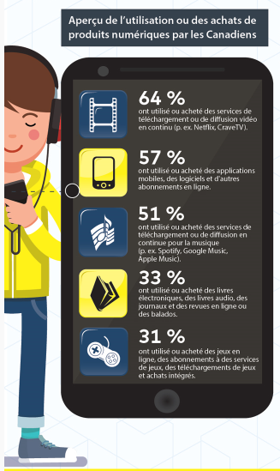
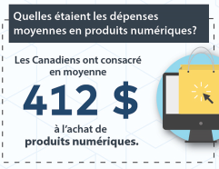
Dépenses en ligne
Données provenant de l’enquête sur l’économie numérique (enquête ponctuelle menée de juillet 2017 à juin 2018)
Informations disponibles dans le Quotidien du 29 août 2018

Slide 16
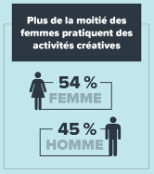
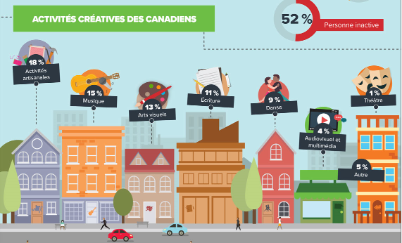
Temps accordés aux activités créatives
Données provenant de l’enquête sociale générale (Les Canadiens au travail et à la maison), 2016
Tableau 13-10-0108-01
(Anciennement CANSIM 121-0005), la participation dans les activités culturelles au cours des 12 derniers mois, selon le groupe d’âge, le sexe, le statut d’emploi actuel et la santé perçu, Canada, provinces et territoires

